Slide 1

Tìm hiểu về cấu hình NGINX reverse proxy
TRƯỜNG ĐẠI HỌC XÂY DỰNG HÀ NỘI
Hanoi University of Civil Engineering
Notes:
Kính chào Thầy và các bạn. Hôm nay Nhóm 7 xin đại diện báo cáo chuyên đề: Tìm hiểu về cấu hình Nghinx reverse proxy, phân tải Upstream và giải quyết các bài toán hạ tầng mạng thực tế trên dự án Luma Store.

Slide 2
Mục lục nội dung báo cáo
• PHẦN 1: MỞ ĐẦU & BỐI CẢNH DỰ ÁN
▸ Bài toán thực tế & Đặt vấn đề kiến trúc SPA/Microservices
• PHẦN 2: LÝ THUYẾT NỀN TẢNG MẠNG & WEB
▸ Web Server, Reverse Proxy, IP, Port, DNS, File hosts, SSL/TLS
• PHẦN 3: KIẾN TRÚC & CẤU TRÚC FILE CẤU HÌNH NGINX
▸ Kiến trúc Event-Driven C10K, cú pháp phân cấp nginx.conf, directives
• PHẦN 4: DEMO THỰC CHIẾN TRÊN DỰ ÁN LUMA STORE
▸ Chuỗi 6 kịch bản: Web Server tĩnh, CORS, Upstream, Docker, SSL
• PHẦN 5: TỔNG KẾT & ĐÁNH GIÁ KIẾN TRÚC
▸ Ma trận so sánh Trước/Sau, tối ưu kiến trúc & Phiên thảo luận Q&A
TRƯỜNG ĐẠI HỌC XÂY DỰNG HÀ NỘI
Hanoi University of Civil Engineering
Notes:
Slide mục lục tổng quan 5 phần của bài báo cáo

Slide 3
PHẦN 1: MỞ ĐẦU & BỐI CẢNH DỰ ÁN
TRƯỜNG ĐẠI HỌC XÂY DỰNG HÀ NỘI
Hanoi University of Civil Engineering
Notes:
Chuyển tiếp sang PHẦN 1: MỞ ĐẦU & BỐI CẢNH DỰ ÁN

Slide 4
1. Bài toán thực tế & Đặt vấn đề
• Tách biệt Frontend & Backend: Xu hướng kiến trúc SPA/Microservices hiện đại (React/Vue UI tách rời Node.js API).
• Vấn đề 1 – Lỗi vi phạm CORS: Khác Port (80 != 3000), trình duyệt kích hoạt Same-Origin Policy và chặn đứng gọi API.
• Vấn đề 2 – Điểm nghẽn cổ chai (Bottleneck): Một Backend duy nhất không gánh nổi tải lớn; nguy cơ sập toàn hệ thống (Single Point of Failure).
• Vấn đề 3 – Lộ cổng nội bộ & Kém an toàn: Phơi bày trực tiếp cổng 3000, 3001 ra Internet; thiếu lớp phòng thủ và mã hóa SSL tập trung.
• Vấn đề 4 – Lãng phí tài nguyên Node.js: Backend phải xử lý thêm file tĩnh (HTML/CSS/JS) làm chậm Event Loop xử lý nghiệp vụ nặng.
• Mục tiêu đặt ra: Cần một tầng trung gian đóng vai trò Cửa ngõ (Gateway) thống nhất để vừa phát file tĩnh siêu tốc, vừa chia tải và triệt tiêu CORS.
TRƯỜNG ĐẠI HỌC XÂY DỰNG HÀ NỘI
Hanoi University of Civil Engineering
Notes:
Khi phát triển ứng dụng web hiện đại, việc tách riêng Frontend và Backend làm phát sinh 4 bài toán lớn: lỗi CORS kinh điển khi gọi khác port, một máy chủ backend duy nhất dễ bị sập khi đông người truy cập, các cổng nội bộ bị lộ ra ngoài Internet, và Node.js bị quá tải vì phải phục vụ file tĩnh. Cần có một giải pháp hạ tầng tập trung để xử lý toàn diện.

Slide 5
PHẦN 2: LÝ THUYẾT NỀN TẢNG MẠNG & WEB
TRƯỜNG ĐẠI HỌC XÂY DỰNG HÀ NỘI
Hanoi University of Civil Engineering
Notes:
Chuyển tiếp sang PHẦN 2: LÝ THUYẾT NỀN TẢNG MẠNG & WEB

Slide 6
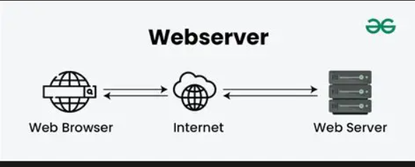
Web Server
Web server là máy chủ cài đặt các chương trình phục vụ các ứng dụng web.
Webserver có khả năng tiếp nhận request từ các trình duyệt web và gửi phản hồi đến client thông qua giao thức HTTP hoặc các giao thức khác.
TRƯỜNG ĐẠI HỌC XÂY DỰNG HÀ NỘI
Hanoi University of Civil Engineering

Slide 7
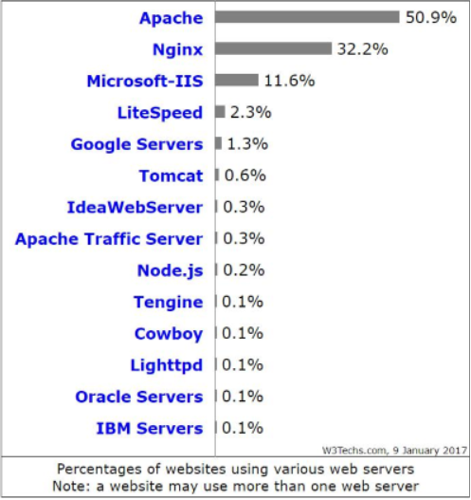
Web Server
Có nhiều web server khác nhau như: Apache, Nghinx, IIS, …
Các Web server thông dụng nhất hiện nay
TRƯỜNG ĐẠI HỌC XÂY DỰNG HÀ NỘI
Hanoi University of Civil Engineering

Slide 8
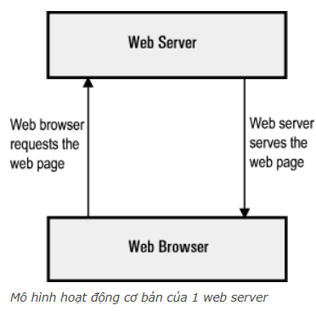
Cách hoạt động của Web Server
Bất cứ khi nào ta xem một trang web trên internet, có nghĩa là bạn đang yêu cầu trang đó từ một web server.
Khi ta nhập URL trên trình duyệt của mình (ví dụ: https://abcxyz.vn) nó sẽ tiến hành các bước sau để gửi lại phản hồi cho bạn.
TRƯỜNG ĐẠI HỌC XÂY DỰNG HÀ NỘI
Hanoi University of Civil Engineering

Slide 9
Cách hoạt động của Web Server
Bước 1
Trình duyệt phân giải tên miền thành địa chỉ IP
Bước 2
Webserver gửi lại client Trang được yêu cầu
Bước 3
Trình duyệt render và hiển thị trang web
TRƯỜNG ĐẠI HỌC XÂY DỰNG HÀ NỘI
Hanoi University of Civil Engineering

Slide 10
Cách hoạt động của Web Server
Bước 1
Trình duyệt phân giải tên miền thành địa chỉ IP
  Trình duyệt web của bạn trước tiên cần phải xác định địa chỉ IP nào mà tên miền abcxyz.vn trỏ về. Trình duyệt sẽ yêu cầu thông tin từ một hoặc nhiều máy chủ DNS (thông qua internet). Máy chủ DNS sẽ cho trình duyệt biết địa chỉ IP nào tên miền sẽ trỏ đến cũng là nơi đặt trang web.
  Lúc này trình duyệt web đã biết địa chỉ IP của trang web, nó có thể yêu cầu URL đầy đủ từ webserver.
TRƯỜNG ĐẠI HỌC XÂY DỰNG HÀ NỘI
Hanoi University of Civil Engineering

Slide 11
Cách hoạt động của Web Server
Bước 2
  Webserver gửi lại client Trang được yêu cầu
  Web server phản hồi bằng cách gửi lại những thông tin client yêu cầu…
  Nếu trang không tồn tại hoặc có lỗi khác xảy ra, nó sẽ gửi lại thông báo lỗi thích hợp.
TRƯỜNG ĐẠI HỌC XÂY DỰNG HÀ NỘI
Hanoi University of Civil Engineering
https://www.huce.edu.vn/

Slide 12
Cách hoạt động của Web Server
Bước 3
  Trình duyệt hiển thị trang web
  Trình duyệt web nhận lại được các tập tin html css (nhiều file khác)… và render hiển thị trang theo yêu cầu.
TRƯỜNG ĐẠI HỌC XÂY DỰNG HÀ NỘI
Hanoi University of Civil Engineering
https://www.huce.edu.vn/

Slide 13
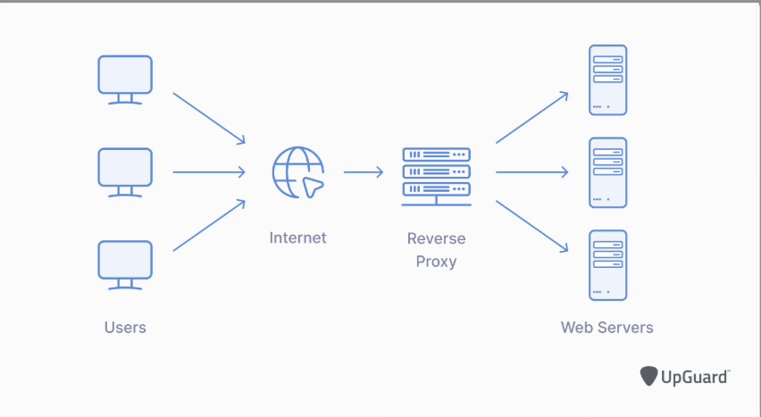
Reverse Proxy
Reverse proxy là máy chủ trung gian xử lý yêu cầu từ người dùng trước khi chuyển đến máy chủ đích, thuờng đặt phía trước một hoặc nhiều server khác (web server, API backend), nhận request từ client rồi chuyển tiếp đến server phía sau phù hợp.
TRƯỜNG ĐẠI HỌC XÂY DỰNG HÀ NỘI
Hanoi University of Civil Engineering
https://www.huce.edu.vn/

Slide 14
Lợi ích của Reverse Proxy
Reverse proxy tăng cường bảo mật (ẩn backend thật), cân bằng tải, cải thiện hiệu suất với bộ nhớ đệm, quản lý truy cập hiệu quả, xử lý mã hóa, và hỗ trợ định tuyến URL, giúp hệ thống web vận hành ổn định, an toàn và linh hoạt hơn.
TRƯỜNG ĐẠI HỌC XÂY DỰNG HÀ NỘI
Hanoi University of Civil Engineering
https://www.huce.edu.vn/

Slide 15

Địa chỉ IP
Là một chuỗi số đặc biệt dùng để nhận diện mỗi thiết bị điện tử như điện thoại, laptop khi chúng kết nối vào mạng Internet.
Ví dụ : 192.168.0.1
Nói cách khác , IP chính là địa chỉ duy nhất của một thiết bị trên mạng ,không có địa chỉ IP, mọi kết nối trên Internet đều không thể diễn ra
TRƯỜNG ĐẠI HỌC XÂY DỰNG HÀ NỘI
Hanoi University of Civil Engineering
https://www.huce.edu.vn/

Slide 16
Domain
domain (hay tên miền) là một chuỗi ký tự dễ nhớ được sử dụng để định danh một trang web hoặc một tài nguyên trực tuyến cụ thể trên Internet.Thay vì phải nhớ một dãy số IP phức tạp (ví dụ: 172.217.167.78), ta chỉ cần gõ một cái tên dễ nhớ như google.com vào trình duyệt.
Domain chính là cái tên đó, giúp mọi người truy cập website của bạn một cách thuận tiện.
TRƯỜNG ĐẠI HỌC XÂY DỰNG HÀ NỘI
Hanoi University of Civil Engineering
https://www.huce.edu.vn/

Slide 17
Port
Ports (cổng) là một khái niệm dùng để chỉ cổng truy cập để kết nối, lưu truyền dữ liệu giữa các thiết bị điện tử. Từ đó, các thiết bị hoặc phần mềm có thể giao tiếp với nhau giúp xác định luồng dữ liệu và đảm bảo thông tin được gửi đến đúng ứng dụng hoặc dịch vụ.
Hiểu 1 cách đơn giản : Ports là cổng giao tiếp mà các ứng dụng dùng để nhận/gửi dữ liệu (ví dụ: 80 cho HTTP, 443 cho HTTPS)
TRƯỜNG ĐẠI HỌC XÂY DỰNG HÀ NỘI
Hanoi University of Civil Engineering
https://www.huce.edu.vn/

Slide 18
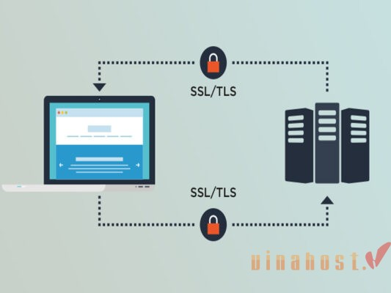
SSL/TLS
SSL (Secure Sockets Layer) là một giao thức bảo mật được phát triển để thiết lập một kết nối mã hóa giữa máy chủ và máy khách. SSL được Netscape phát triển lần đầu tiên vào năm 1995 với mục đích đảm bảo quyền riêng tư, tính xác thực và tính toàn vẹn của dữ liệu trong truyền thông Internet.
Tuy nhiên, giống như bất kỳ công nghệ nào, SSL cũng bộc lộ những hạn chế về bảo mật theo thời gian. Các phiên bản SSL 2.0 và 3.0 dần trở nên lỗi thời, tạo cơ hội cho các lỗ hổng bảo mật bị khai thác.
TRƯỜNG ĐẠI HỌC XÂY DỰNG HÀ NỘI
Hanoi University of Civil Engineering
https://www.huce.edu.vn/

Slide 19
SSL/TLS
Nhận thức được những hạn chế của SSL, TLS (Transport Layer Security) ra đời như một phiên bản nâng cấp, kế thừa những ưu điểm và khắc phục những lỗ hổng của SSL.
TLS được xây dựng dựa trên nền tảng của SSL 3.0, đồng thời được bổ sung thêm nhiều tính năng bảo mật tiên tiến, đảm bảo an toàn cho dữ liệu trong môi trường Internet ngày càng phức tạp.
Ngày nay, TLS đã thay thế hoàn toàn SSL, trở thành tiêu chuẩn bảo mật không thể thiếu cho các website và ứng dụng trực tuyến.
TRƯỜNG ĐẠI HỌC XÂY DỰNG HÀ NỘI
Hanoi University of Civil Engineering
https://www.huce.edu.vn/

Slide 20
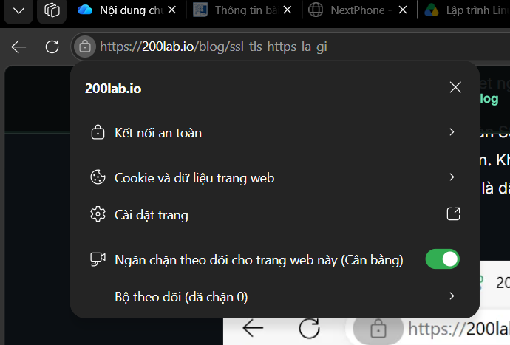
SSL/TLS
website đó đang sử dụng giao thức bảo mật TLS để bảo vệ thông tin của bạn.
TRƯỜNG ĐẠI HỌC XÂY DỰNG HÀ NỘI
Hanoi University of Civil Engineering
https://www.huce.edu.vn/

Slide 21
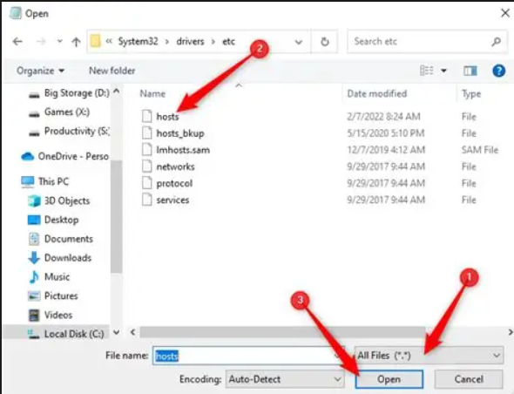
File /etc/hosts
File trên hệ điều hành dùng để ánh xạ tên miền với địa chỉ IP cục bộ, hữu ích để giả lập domain khi phát triển/kiểm thử mà không cần mua domain hay cấu hình DNS thật.
TRƯỜNG ĐẠI HỌC XÂY DỰNG HÀ NỘI
Hanoi University of Civil Engineering
https://www.huce.edu.vn/

Slide 22
PHẦN 3: KIẾN TRÚC & CẤU TRÚC FILE CẤU HÌNH NGINX
TRƯỜNG ĐẠI HỌC XÂY DỰNG HÀ NỘI
Hanoi University of Civil Engineering
Notes:
Chuyển tiếp sang PHẦN 3: KIẾN TRÚC & CẤU TRÚC FILE CẤU HÌNH NGINX

Slide 23
1. Tại sao chọn NGINX? (Kiến trúc Event-Driven)
• Apache truyền thống: Process/Thread per Connection (Tốn RAM, nghẽn khi đông truy cập).
• NGINX: Kiến trúc hướng sự kiện (Asynchronous & Event-driven).
• Một Worker process xử lý hàng chục nghìn kết nối đồng thời (C10K problem).
• Tối ưu hóa bộ nhớ RAM và tiêu thụ CPU cực kỳ thấp.
TRƯỜNG ĐẠI HỌC XÂY DỰNG HÀ NỘI
Hanoi University of Civil Engineering
Notes:
NGINX thống trị thế giới máy chủ nhờ giải quyết bài toán C10K. Thay vì tạo một tiến trình mới cho mỗi khách như Apache, NGINX dùng mô hình vòng lặp sự kiện bất đồng bộ, giúp một tiến trình đơn lẻ có thể phục vụ hàng vạn kết nối đồng thời mà tốn rất ít RAM.

Slide 24
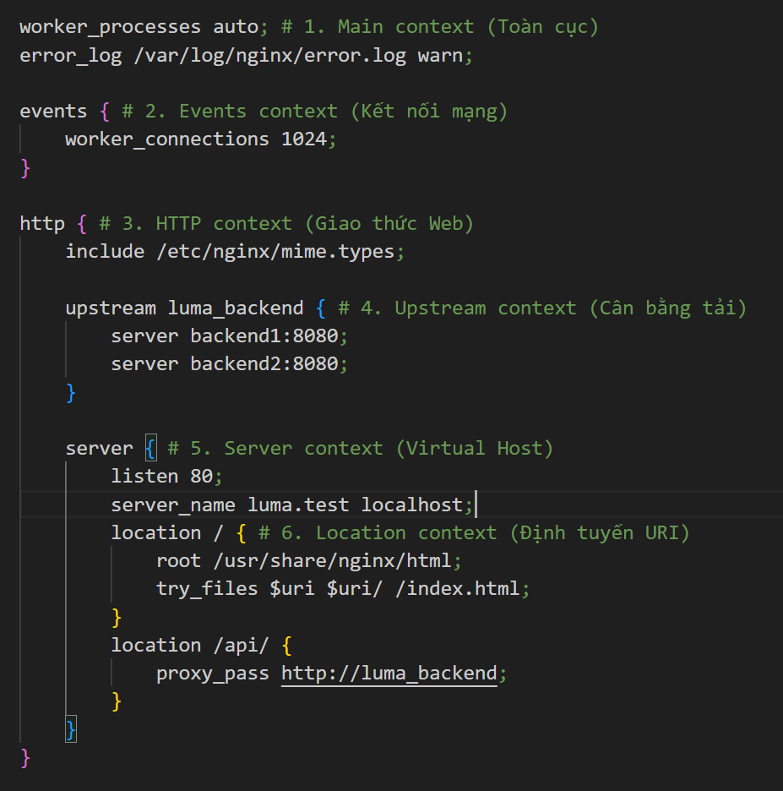
2. Cấu trúc phân cấp của `nginx.conf`
• main context: Cấu hình tiến trình hệ thống (worker_processes, error_log).
• events {}: Cấu hình kết nối mạng (worker_connections).
• http {}: Cấu hình xử lý giao thức web toàn cục (MIME types, Logging, Gzip).
• server {}: Định nghĩa một Virtual Host (theo IP, Port, Domain).
• location {}: Định tuyến theo đường dẫn URI cụ thể (/, /api/).
• upstream {}: Gom nhóm các máy chủ backend để cân bằng tải.
TRƯỜNG ĐẠI HỌC XÂY DỰNG HÀ NỘI
Hanoi University of Civil Engineering
Notes:
File nginx.conf tổ chức theo dạng cây khối lồng nhau. Khối lớn nhất là HTTP bao bọc toàn bộ. Bên trong chứa các khối Server đại diện cho từng website. Trong Server lại có các khối Location quyết định URL nào đi về đâu.

Slide 25
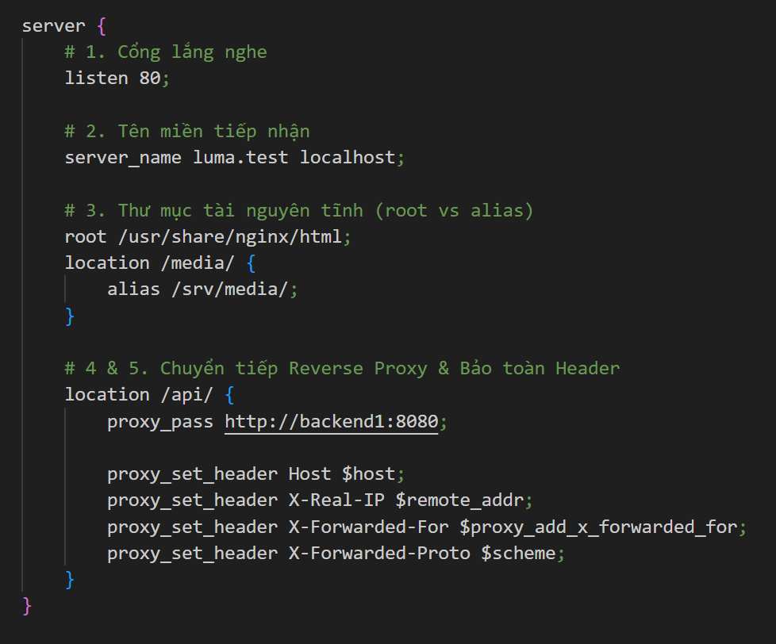
3. Các Directive then chốt trong NGINX
• listen: Khai báo cổng lắng nghe (80, 443 ssl).
• server_name: Tên miền tiếp nhận (localhost, luma-store.local).
• root vs alias: Thư mục gốc chứa tài nguyên tĩnh.
• proxy_pass: Chuyển tiếp request đến server đích.
• proxy_set_header: Bảo toàn thông tin định danh của Client khi chuyển tiếp.
TRƯỜNG ĐẠI HỌC XÂY DỰNG HÀ NỘI
Hanoi University of Civil Engineering
Notes:
Để làm chủ NGINX, chúng ta chỉ cần nắm vững 5 directive cốt lõi này. Trong đó proxy_pass và proxy_set_header là cặp bài trùng không thể thiếu khi xây dựng hệ thống Reverse Proxy.

Slide 26
PHẦN 4: DEMO THỰC CHIẾN TRÊN DỰ ÁN LUMA STORE
TRƯỜNG ĐẠI HỌC XÂY DỰNG HÀ NỘI
Hanoi University of Civil Engineering
Notes:
Chuyển tiếp sang PHẦN 4: DEMO THỰC CHIẾN TRÊN DỰ ÁN LUMA STORE

Slide 27
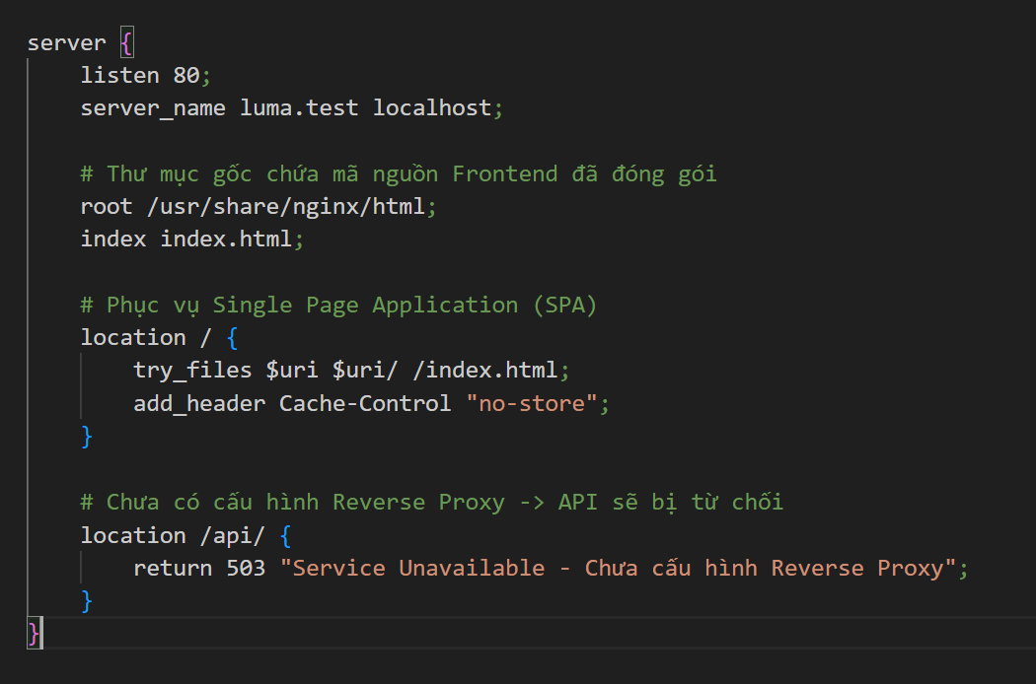
1. Demo 1 - NGINX làm Web Server phục vụ Frontend
Demo 1 – Phục vụ Frontend tĩnh qua nginx/stages/1.conf
▸ Mã nguồn Frontend: HTML, CSS và JavaScript ES modules (không dùng React/Vue).
▸ Cấu hình Web Server: root /usr/share/nginx/html; index index.html;
▸ Mount volume: ./frontend:/usr/share/nginx/html:ro trong compose.yaml.
▸ Kiểm chứng: http://localhost:8080 → DevTools Network → tải file tĩnh mã HTTP 200.
▸ Phân định vai trò: Gọi /api/ ở stage 1 trả 503 vì chỉ phục vụ web tĩnh.
TRƯỜNG ĐẠI HỌC XÂY DỰNG HÀ NỘI
Hanoi University of Civil Engineering
Notes:
Ở bước đầu tiên, nhóm đóng gói bản build Frontend của Luma Store và đặt vào NGINX. NGINX đóng vai trò Web Server thuần túy, trả về HTML/CSS/JS tĩnh mà không cần chạy qua bất kỳ runtime nặng nề nào như Node.js.

Slide 28
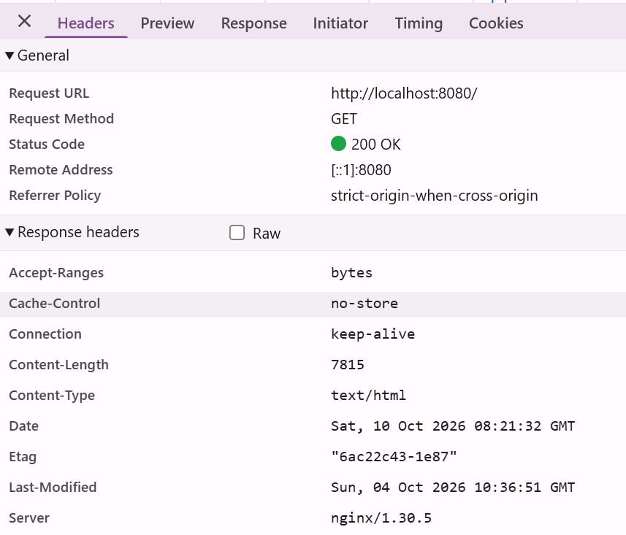

2. Demo 1 - Kết quả thực nghiệm Web Server
Demo 1 – Kết quả thực nghiệm Web Server
▸ Địa chỉ demo: http://localhost:8080 (host port 8080 ánh xạ vào container port 80).
▸ Port mapping: Docker ánh xạ 8080:80; NGINX lắng nghe cổng 80 container.
▸ Kết quả hiển thị: Giao diện Luma Store xuất hiện tức thì.
▸ Network tab: Trình duyệt tải trực tiếp các file tĩnh với mã HTTP 200 / 304.
▸ Server Header: Server: nginx xác nhận phản hồi được trả từ NGINX.
TRƯỜNG ĐẠI HỌC XÂY DỰNG HÀ NỘI
Hanoi University of Civil Engineering
Notes:
Như các bạn thấy trên màn hình, trang chủ Luma Store đã load mượt mà. Nhìn vào Network tab, header Server trả về là NGINX, chứng minh NGINX đang trực tiếp phục vụ tài nguyên tĩnh.

Slide 29
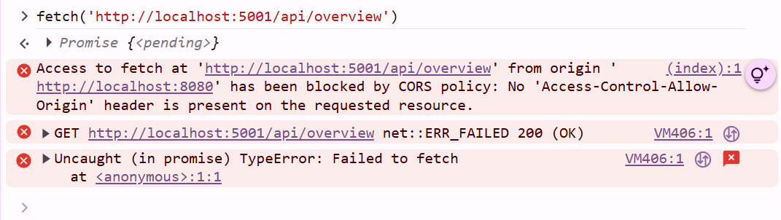
3. Demo 2 - Vấn đề SOP và giải pháp cùng Origin
Demo 2 – Same-Origin Policy và CORS
▸ Khái niệm Origin: Xác định bởi bộ ba scheme + hostname + port.
▸ Vấn đề CORS: Gọi API khác origin có thể bị trình duyệt chặn đọc response.
▸ Giải pháp NGINX: Tiếp nhận request và proxy /api/ đến backend.
▸ Cùng Origin: Frontend và API đều qua http://localhost:8080 → không cần CORS.
▸ Đặc điểm Luma Store: Dùng URL tương đối /api/... nên chạy đồng nhất HTTP/HTTPS.
TRƯỜNG ĐẠI HỌC XÂY DỰNG HÀ NỘI
Hanoi University of Civil Engineering
Notes:
Khi Frontend bắt đầu gọi API lấy danh sách sản phẩm ở port 3000, thảm họa xảy ra: Trình duyệt chặn đứng vì vi phạm chính sách Same-Origin Policy. Đây là lỗi kinh điển mà mọi lập trình viên đều từng đau đầu.

Slide 30
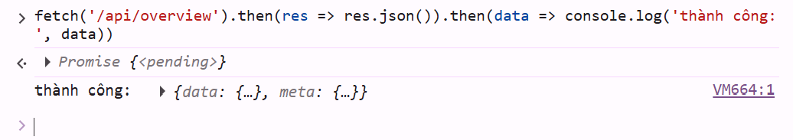
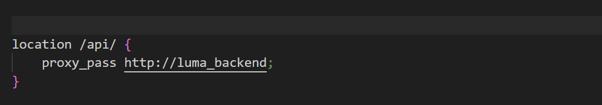
4. Demo 2 - Cấu hình Reverse Proxy
Cấu hình Reverse Proxy trong nginx/stages/2.conf
▸ Chuyển tiếp API: proxy_pass http://backend1:8080; (service backend1 cổng 8080).
▸ Xử lý URI: Không có dấu / sau cổng → giữ nguyên tiền tố /api/products.
▸ Bảo toàn Host: proxy_set_header Host $host;
▸ Địa chỉ Client: proxy_set_header X-Real-IP $remote_addr;
▸ Chuỗi chuyển tiếp: proxy_set_header X-Forwarded-For $proxy_add_x_forwarded_for;
TRƯỜNG ĐẠI HỌC XÂY DỰNG HÀ NỘI
Hanoi University of Civil Engineering
Notes:
Thay vì sửa code backend thêm các cấu hình CORS lằng nhằng, ta đặt NGINX làm Reverse Proxy tại port 80. Mọi request /api/ đều được NGINX âm thầm chuyển tiếp tới backend 3000. Với trình duyệt, tất cả đều chung port 80, bài toán CORS được giải quyết triệt để từ tầng hạ tầng.

Slide 31
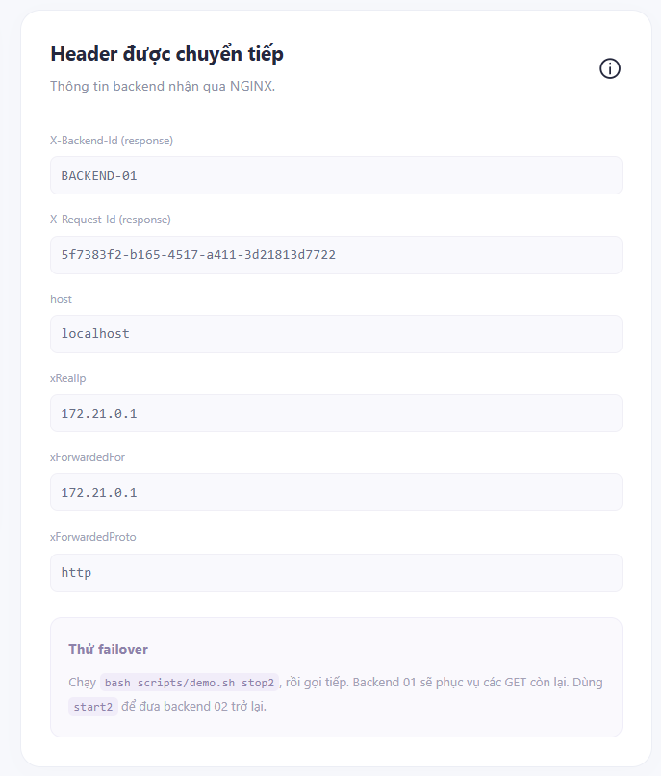

5. Demo 2 - Bảo toàn thông tin Client qua Proxy
Demo 2 – Bảo toàn thông tin Client qua Reverse Proxy
▸ Header X-Real-IP: Chuyển tiếp địa chỉ IP thực của client do NGINX ghi nhận.
▸ Header X-Forwarded-For: Lưu chuỗi địa chỉ IP qua từng chặng chuyển tiếp.
▸ Header X-Forwarded-Proto: Cho biết giao thức gốc (http hoặc https).
▸ Kiểm chứng: Gọi GET /api/server-info → xem trường receivedHeaders trên giao diện.
▸ Ranh giới tin cậy: Chỉ tin cậy các header này khi mạng proxy được cấu hình bảo mật.
TRƯỜNG ĐẠI HỌC XÂY DỰNG HÀ NỘI
Hanoi University of Civil Engineering
Notes:
Khi đứng sau proxy, backend sẽ tưởng nhầm tất cả request đều đến từ NGINX. Ta phải dùng proxy_set_header để NGINX gắn thẻ IP thật của người dùng vào header X-Real-IP, giúp backend biết chính xác ai đang gọi đến.

Slide 32
6. Demo 3 - Kiến trúc hai Backend Luma Store
Demo 3 – Kiến trúc cụm Backend trong Luma Store
▸ Luồng đi: Client → NGINX (cổng 8080) → upstream luma_backend.
▸ Node 1: backend1 (SERVER_ID: BACKEND-01, cổng nội bộ 8080, host port 5001).
▸ Node 2: backend2 (SERVER_ID: BACKEND-02, cổng nội bộ 8080, host port 5002).
▸ Dữ liệu nhất quán: Cả hai cùng kết nối MySQL và volume uploads chung.
▸ Định nghĩa Upstream: Khối NGINX gom nhóm nhiều backend để phân phối tải.
TRƯỜNG ĐẠI HỌC XÂY DỰNG HÀ NỘI
Hanoi University of Civil Engineering
Notes:
Trong thực tế, không ai dám chạy một backend duy nhất cho một trang thương mại điện tử. Nếu nó sập, khách hàng sẽ bỏ đi. Ta cần nhân bản thành nhiều node backend và dùng khối Upstream của NGINX để gom chúng lại thành một khối thống nhất.

Slide 33
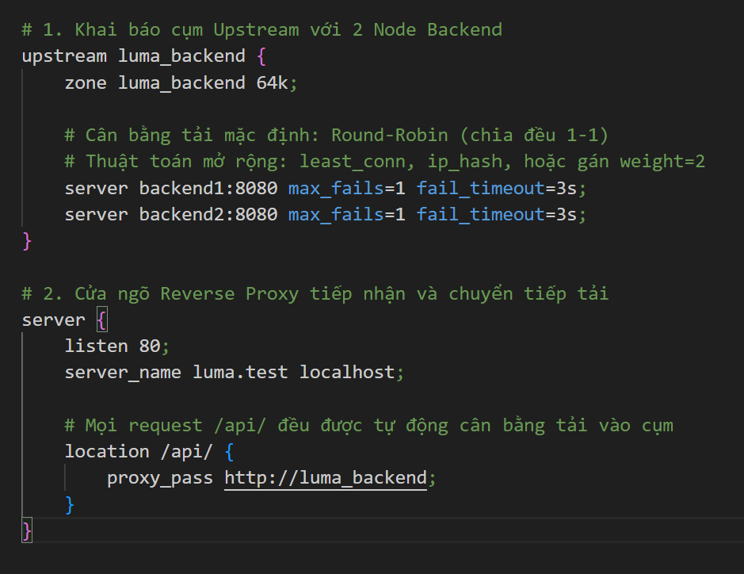
7. Demo 3 - Cấu hình Upstream & Cân bằng tải
Cấu hình Upstream trong nginx/stages/3.conf
▸ Khối upstream: upstream luma_backend { server backend1:8080; server backend2:8080; }
▸ Chuyển tiếp: location /api/ { proxy_pass http://luma_backend; }
▸ Thuật toán mặc định: Round Robin (phân phối request tuần tự xoay vòng).
▸ Cơ chế kiểm tra lỗi: max_fails=1 fail_timeout=3s (tạm ngắt node gặp sự cố).
▸ Mở rộng: Có thể gán trọng số weight=2 hoặc dùng giải thuật least_conn.
TRƯỜNG ĐẠI HỌC XÂY DỰNG HÀ NỘI
Hanoi University of Civil Engineering
Notes:
Cấu hình Upstream cực kỳ tinh gọn. Mặc định NGINX dùng thuật toán Round Robin chia bài 50-50. Nếu máy 1 mạnh hơn máy 2, ta chỉ cần gắn thêm trọng số weight để NGINX ưu tiên dồn tải vào máy mạnh hơn.

Slide 34
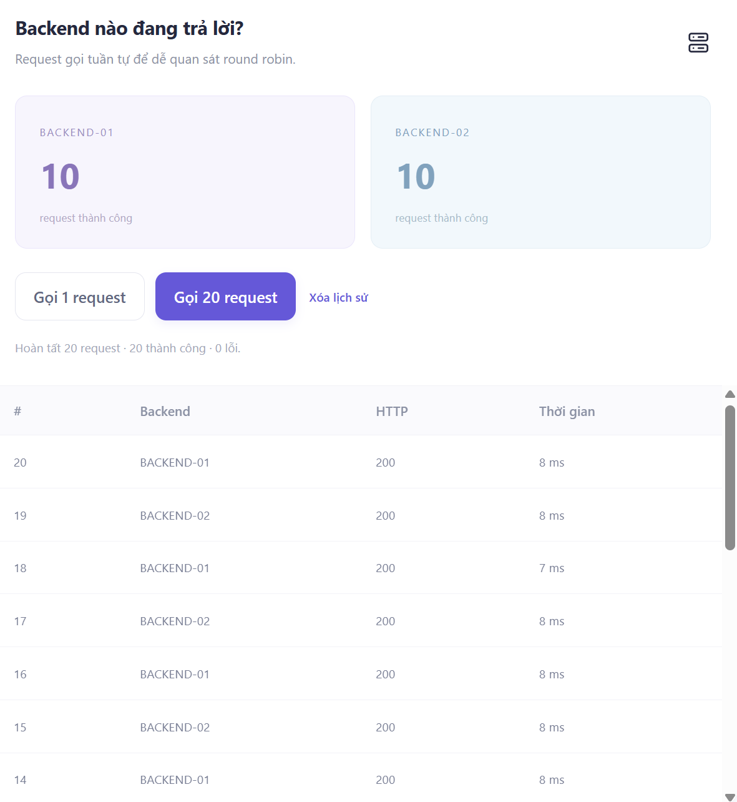
8. Demo 3 - Bằng chứng Phân phối tải thực tế
Demo 3 – Bằng chứng Phân phối tải thực tế
▸ Thực nghiệm: Bấm 'Gọi 20 request' đến GET /api/server-info trên demo.html.
▸ Mã nhận diện: Quan sát ID phản hồi luân phiên: BACKEND-01 và BACKEND-02.
▸ Bộ đếm thống kê: Bảng đếm ghi nhận số lượng request chia đều cho 2 node.
▸ Log kiểm chứng: Console từng container backend ghi nhận request luân phiên.
▸ Đồng bộ nghiệp vụ: Thao tác sản phẩm/tồn kho nhất quán vì cùng dùng chung MySQL.
TRƯỜNG ĐẠI HỌC XÂY DỰNG HÀ NỘI
Hanoi University of Civil Engineering
Notes:
Đây là minh chứng thực tế: Khi nhóm gửi liên tục các request từ giao diện, hai cửa sổ terminal của Node 3001 và Node 3002 lần lượt sáng đèn xử lý xen kẽ. Tải đã được phân bổ đều đặn và hoàn toàn tự động.

Slide 35
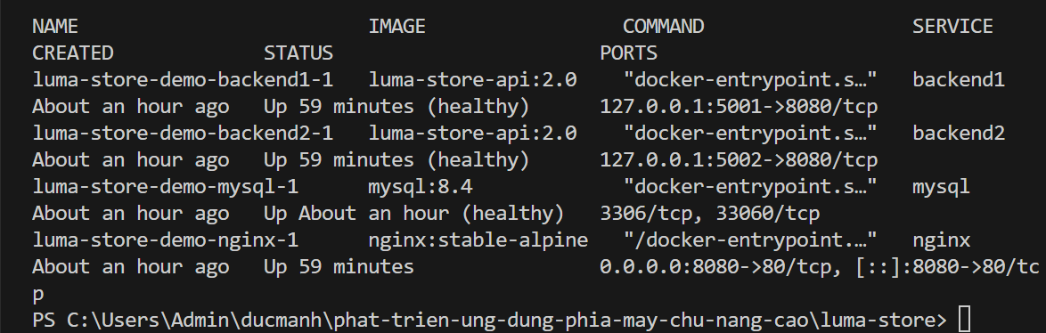
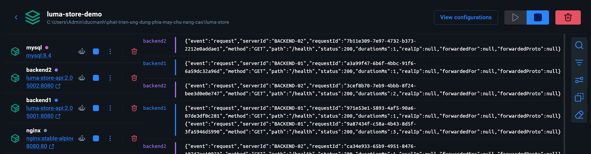
9. Demo 4 - Đóng gói Docker & Docker Network DNS
Demo 4 – Docker Network và DNS nội bộ
▸ Mạng Docker: Tất cả service nằm chung bridge network demo trong compose.yaml.
▸ Bản chất localhost: Trong container, localhost trỏ về chính nó, không phải host.
▸ Docker DNS: NGINX phân giải tên service backend1:8080 thành IP container tự động.
▸ Kiểm chứng dịch vụ: Chạy lệnh docker compose ps và docker compose config.
▸ Ánh xạ cổng: Host vào qua 8080 (NGINX); backend được gọi qua mạng nội bộ.
TRƯỜNG ĐẠI HỌC XÂY DỰNG HÀ NỘI
Hanoi University of Civil Engineering
Notes:
Khi chuyển hệ thống lên Docker, các bạn tuyệt đối không dùng localhost nữa vì mỗi container là một thế giới riêng. Nhờ Docker Bridge Network và cơ chế DNS nội bộ, NGINX chỉ cần gọi thẳng tên service như 'http://backend1:3000', Docker sẽ tự phân giải IP nội bộ tương ứng.

Slide 36
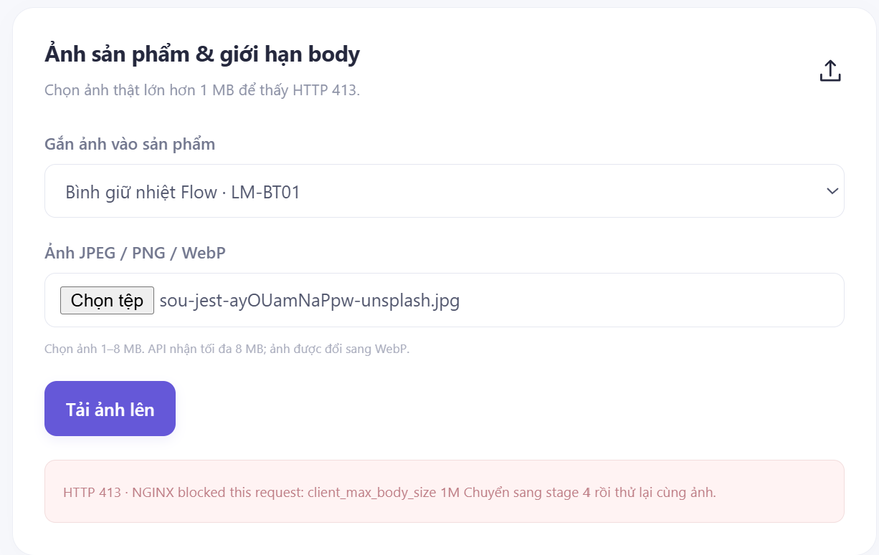
10. Demo 5 - Giới hạn Upload File (client_max_body_size)
Demo 5 – Giới hạn kích thước gói tin Upload
▸ Stage 3 (nginx/stages/3.conf): client_max_body_size 1M; → chặn request > 1MB.
▸ Lỗi nhận về: NGINX trả 413 Request Entity Too Large ngay từ cửa vào.
▸ Stage 4 (nginx/stages/4.conf): Nâng client_max_body_size 20M; → upload thành công.
▸ Giới hạn backend: Backend kiểm soát file tối đa 8 MB (Multer) độc lập với NGINX.
▸ Thực nghiệm: Dùng ảnh ~1.7 MB đối chiếu kết quả giữa Stage 3 và Stage 4.
TRƯỜNG ĐẠI HỌC XÂY DỰNG HÀ NỘI
Hanoi University of Civil Engineering
Notes:
Một tính năng tự vệ mặc định rất hay của NGINX là chặn mọi file lớn hơn 1MB và ném ra lỗi 413. Khi làm web bán hàng cần upload ảnh sản phẩm chất lượng cao, ta phải cấu hình nới lỏng directive client_max_body_size lên 50MB.

Slide 37

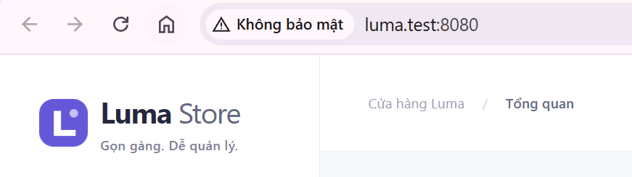
11. Demo 6 - Giả lập Domain thật với File Hosts
Demo 6 – Định danh Domain với File Hosts
▸ Tên miền dự án: luma.test (khai báo server_name luma.test localhost;).
▸ Đường dẫn file hosts: C:\Windows\System32\drivers\etc\hosts (quyền Admin).
▸ Bản ghi cấu hình: Thêm dòng 127.0.0.1 luma.test vào file hosts.
▸ Địa chỉ truy cập: HTTP: http://luma.test:8080 | HTTPS: https://luma.test:8443
▸ Khớp định danh: server_name phải khớp chính xác hostname mà trình duyệt gửi tới.
TRƯỜNG ĐẠI HỌC XÂY DỰNG HÀ NỘI
Hanoi University of Civil Engineering
Notes:
Để hệ thống mang dáng dấp môi trường doanh nghiệp, nhóm gắn tên miền ảo luma-store.local vào file hosts. Giờ đây toàn bộ dự án đã có thể truy cập qua tên miền riêng biệt một cách chuyên nghiệp.

Slide 38

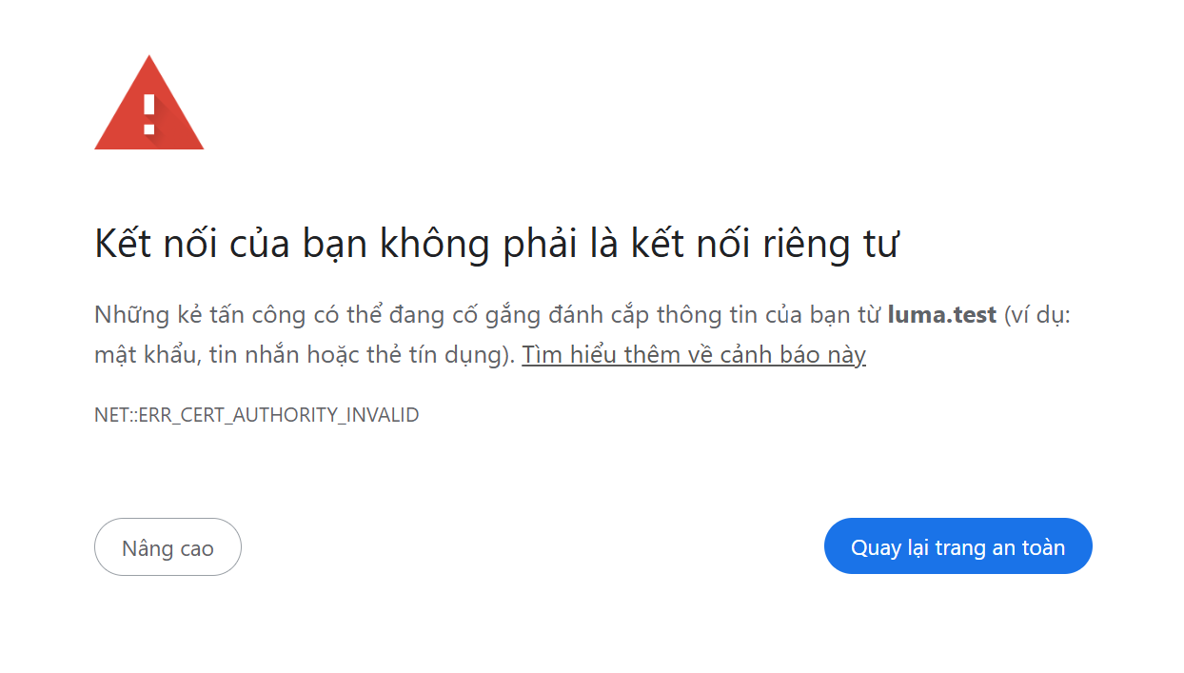
12. Demo 6 - Mô phỏng HTTPS & Cảnh báo SSL
Demo 6 – HTTPS và Certificate Trust trong nginx/stages/5.conf
▸ Chứng chỉ tự ký: Tạo bằng OpenSSL lưu tại nginx/certs/luma.crt và luma.key.
▸ Cấu hình SSL: listen 443 ssl; ssl_certificate /etc/nginx/certs/luma.crt;
▸ Cảnh báo trình duyệt: Báo 'Not Secure' vì chứng chỉ chưa thuộc Root CA Trust Store.
▸ Bản chất an toàn: Đường truyền đã được mã hóa TLS dù chưa có xác thực CA công cộng.
▸ Môi trường thực tế: Sử dụng Certbot / Let's Encrypt để cấp phát chứng chỉ CA tin cậy.
TRƯỜNG ĐẠI HỌC XÂY DỰNG HÀ NỘI
Hanoi University of Civil Engineering
Notes:
Cuối cùng, nhóm thiết lập giao thức mã hóa HTTPS bằng chứng chỉ tự ký OpenSSL. Trình duyệt hiện cảnh báo Not Secure chính là bằng chứng xác nhận lý thuyết Chain of Trust đã học: vì ta tự ký nên thiếu chứng thực của Root CA. Trên môi trường thực tế, ta chỉ cần gắn domain thật và chạy Certbot là trang web sẽ có ổ khóa xanh uy tín.

Slide 39
PHẦN 5: TỔNG KẾT & ĐÁNH GIÁ KIẾN TRÚC
TRƯỜNG ĐẠI HỌC XÂY DỰNG HÀ NỘI
Hanoi University of Civil Engineering
Notes:
Chuyển tiếp sang PHẦN 5: TỔNG KẾT & ĐÁNH GIÁ KIẾN TRÚC

Slide 40
1. Toàn cảnh Kiến trúc Luma Store sau Tối ưu
Kiến trúc Luma Store sau khi triển khai NGINX
▸ Cửa ngõ Gateway: NGINX phục vụ Frontend tĩnh và tiếp nhận định tuyến /api/.
▸ Cân bằng tải: Upstream luma_backend điều phối tải qua backend1 và backend2.
▸ Mạng nội bộ Docker: Các container liên kết qua mạng bridge demo khép kín.
▸ Bảo mật kết nối: Hỗ trợ mã hóa HTTPS (cổng 8443) tại tầng NGINX Reverse Proxy.
▸ Giới hạn hệ thống: NGINX không loại bỏ mọi rủi ro; tính sẵn sàng phụ thuộc cả backend và database.
TRƯỜNG ĐẠI HỌC XÂY DỰNG HÀ NỘI
Hanoi University of Civil Engineering
Notes:
Nhìn lại bức tranh tổng thể, NGINX đã giải quyết xuất sắc tất cả bài toán hạ tầng: vừa là lớp giáp bảo vệ HTTPS, vừa là máy chủ tĩnh tốc độ cao, vừa điều phối tải thông minh cho nhiều node backend bên dưới.

Slide 41
2. So sánh Trước và Sau khi triển khai NGINX
Tiêu chí | Trước khi dùng Reverse Proxy | Sau khi triển khai NGINX
Frontend | Truy cập trực tiếp dịch vụ frontend | NGINX phục vụ file tĩnh (HTML/CSS/JS)
API & CORS | Frontend gọi API khác origin | Đi qua /api/ cùng origin → giảm lỗi CORS
Phân tải | Chỉ 1 backend (Single Point of Failure) | Upstream luma_backend điều phối backend1 / 2
Cổng dịch vụ | Phải mở trực tiếp cổng backend ra ngoài | Giữ backend trong mạng nội bộ Docker demo
HTTPS | Chưa có hoặc phải cấu hình trên từng service | Kết thúc TLS/HTTPS tập trung tại NGINX (cổng 8443)
Vận hành | Khó quản lý và theo dõi phân tán | Tập trung log truy cập và định tuyến tại NGINX
TRƯỜNG ĐẠI HỌC XÂY DỰNG HÀ NỘI
Hanoi University of Civil Engineering
Notes:
Bảng tổng hợp này thể hiện rõ bước nhảy vọt của hệ thống trước và sau khi áp dụng NGINX: từ một ứng dụng dễ sập, lộ cổng và lỗi CORS trở thành một kiến trúc máy chủ chuẩn mực, bảo mật và chịu tải cao.

Slide 42
CẢM ƠN THẦY VÀ CÁC BẠN ĐÃ LẮNG NGHE!
Nhóm 7 xin nhận các câu hỏi phản biện & đóng góp ý kiến.
TRƯỜNG ĐẠI HỌC XÂY DỰNG HÀ NỘI
Hanoi University of Civil Engineering
Notes:
Phần trình bày của Nhóm 7 về cấu hình NGINX Reverse Proxy đến đây xin được khép lại. Nhóm xin trân trọng cảm ơn Thầy và các bạn đã chú ý theo dõi. Rất mong nhận được những nhận xét và câu hỏi phản biện từ Thầy ạ!

